Slide 1
Психологічні аспекти збору даних. Як подолати небажання відвідувачів суду брати участь в опитуванні

Slide 2
Методи наукових досліджень
Спостереження. Види: життєве (без планування)– наукове, зовнішнє (поведінка)– внутрішнє, вільне (без рамок)– стандартизоване, включене – стороннє (без участі).
Опитування. Види опитувань:
письмове – анкетування (підбір питань, які найбільш точно характеризують досліджуване явище; постановка прямих і непрямих питань…)
усне – інтерв’ю, бесіда. тестування, тест.
Експеримент. Види: природний, лабораторний.

Slide 3
При проведенні бесіди інтерв’юер враховує можливі варіанти бесіди і передбачає її хід у випадку позитивних або негативних відповідей. Ефективність бесіди багато в чому залежить від уміння створювати в спілкуванні сприятливу морально-психологічну атмосферу, спостерігати за поведінкою співрозмовника, його мімікою, емоційними реакціями, бажанням відповідати або уникати відповідей. При бесіді/інтерв’ю, респондент може з’ясувати незрозумілі питання, а інтерв’юер змінити формулювання питання.

Slide 4
Інтерв'ю –
психологічний вербально-комунікативний метод, який полягає у проведенні розмови між інтерв'юером та респондентом по заздалегідь розробленому плану без активного діалогу, без висловлювання своєї думки та своєї особистої оцінки

Slide 5
Мотивація – інтерв’юера Мотивація – респондента

Slide 6
Комунікація – це механізм,
за допомогою якого забезпечується існування та розвиток людських відносин.
Він включає в себе міміку, спілкування, жести, тон голосу, слова, писемність, а також досягнення по завоюванню простору і часу
Передача інформації через слова (все, що ми говоримо)
несе тільки 7% інформації.
Акцент, тон, ритм, тембр, зміна інтонації голосу
передають 38% інформації.
Мова тіла: поза, рухи, міміка тощо
передають 55% інформації

Slide 7
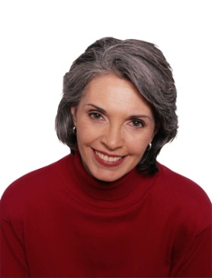
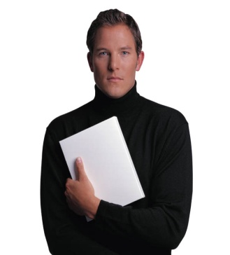
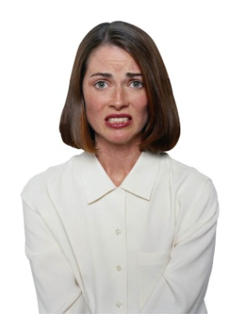
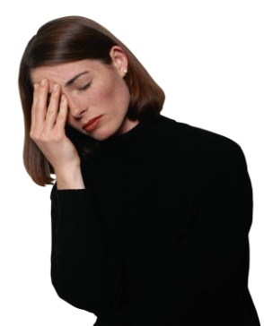
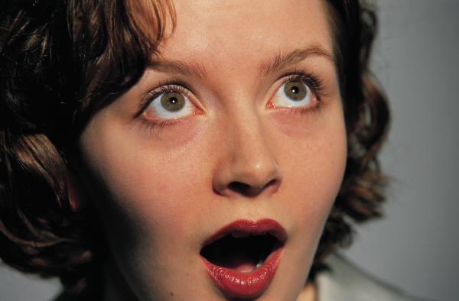
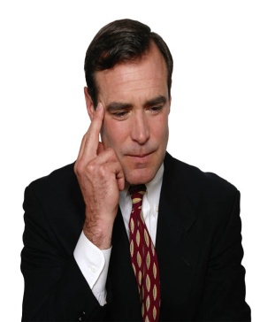
Шість основних калібрувань
Позитив/Актив - радость
Позитив/Пассив - спокойствие
Негатив/Актив - злость
Негатив/Пассив - гнев
Заинтересованность
Принятие решения
Notes:
7

Slide 10
Опір/супротив – сила Співрозмовник "включає" захисний механізм: підвищення голосу, інтонації, крик, агресія, закриті пози,
коли для себе відчуває загрозу в ваших словах, діях, емоційному стані, але не в вас як в особистості
Техніка «Челнок»

Slide 11
СХЕМА
- Мій емоційний стан (мої калібрування, фізичний стан ...)
- Калібрування клієнта
- Моя реакція на фрази клієнта (тілесна, емоційного, фізичного)
- Реакція клієнта на мої дії
Мої дії:
- прийняття моделі поведінки, спілкування,
- способи вирішення ситуації,
- перемикання реакції клієнта
(стороннє питання, склянка води, перенаправлення) ...
Від рефлексувати свій стан:
- переключити увагу,
- випити води,
- подихати, зробити фізичні вправи (гімнастика Воробйова)
- пройтися в сусідній кабінет, до туалету

Slide 12
Інтерв'юер зобов'язаний: - діяти строго за інструкцією; - досконально знати зміст опитувального листа з урахуванням усіляких переходів і фільтрів; - знати, як реєструвати відповіді; - знати, як працювати з картками, додаються до інструментарію
Інтерв'юеру забороняється вступати в
дискусії з респондентів, переривати
його, підкреслювати особисту
зацікавленість в результатах
дослідження.

Slide 13
“Доброго дня. Мене звати Наталія. А Вас?... Дякую. Ми проводимо опитування щодо якості послуг, які надаються судами. Будь ласка, надайте відповіді на питання...”

Slide 14
«Доброго дня. Мене звати Наталія. А Вас? … Дякую. Відповівши на питання анкети щодо якості послуг, які надаються судами, Ви допоможете у розробці рекомендацій щодо поліпшення якості судових послуг. (Будь ласка (запросити сісти на стілець). Я читатиму питання, а Ви просто даєте відповідь. Нема правильної чи неправильної відповіді – важлива Ваша думка»

Slide 15
- Доброго дня. Я – Наталія, помічник судді … А Ви? (Як Вас звати?) Дякую. Ви звернулися до суду, тому дуже важлива Ваша думка, щодо якості послуг, які надаються судами. - Я поспішаю (“Не маю часу”, “Я не можу”). - Так, згодна. Але відповівши на питання, (ім’я), Ви допоможете у розробці рекомендацій щодо поліпшення якості судових послуг, нам важлива думка кожного громадянина, який звертається до суду. - Я дійсно поспішаю. - Сподіваюсь, (ім'я) що коли Ви закінчите свої справи, дасте відповіді на питання анкети. Візьміть візитку, будь ласка (рекламний проспект...) Успіху.

Slide 16
- Так, згоден/а, ці запитання можуть здаватися дивними та ніби то не стосуються теми, але вони є в цій анкеті і я змушена Вам їх задати. Дякую, що звернули на це увагу.

Slide 17
Ми спілкуємося навіть тоді, коли мовчимо
Запитання та уточнення, які допомагають прояснити ситуацію,
уточнити дещо з того, що вже відомо.
Наприклад: «Ви маєте на увазі, що...?» , «Чи правильно
я Вас зрозумів/ла, що…?»
Чого уникати під час спілкування
Відволікатися на сторонні справи!
Давати поради –
«Треба було… Чому ж Ви не сказала/зробили…»
Давати оцінку людині, яка говорить :
«Ви завжди так поводитись?»
«Заспокоїтесь, не нервуйте...»(!!!)
Перебивати
Розповідати про власний досвід
«Та, це що, от у мене була ситуація…»

Slide 18
МЕНІ СЬОГОДНІ БУЛО… ТОМУ ЩО….

